Slide 1
МУНИЦИПАЛЬНОЕ БЮДЖЕТНОЕ ОБЩЕОБРАЗОВАТЕЛЬНОЕ УЧРЕЖДЕНИЕ «ШКОЛА № 56» ПРЕДСТАВЛЯЕТ…

Slide 2
20 октября 2010 года – Дата рождения отряда

Slide 3
Цель: в общих делах расти самим и помогать другим

Slide 4
КОДЕКС ОТРЯДА 1. Если ты волонтер, забудь лень и не будь равнодушным к проблемам окружающих. 2. Будь генератором идей! 3. Уважай мнение других! 4. Критикуешь – предлагай, предлагаешь— выполняй! 5. Обещаешь – сделай! 6. Не умеешь – научись! 7. Будь настойчив в достижении целей! 8. Веди здоровый образ жизни! Твой образ жизни – пример для подражания.

Slide 5
БЛАГОТВОРИТЕЛЬНАЯ ПОМОЩЬ

Slide 6
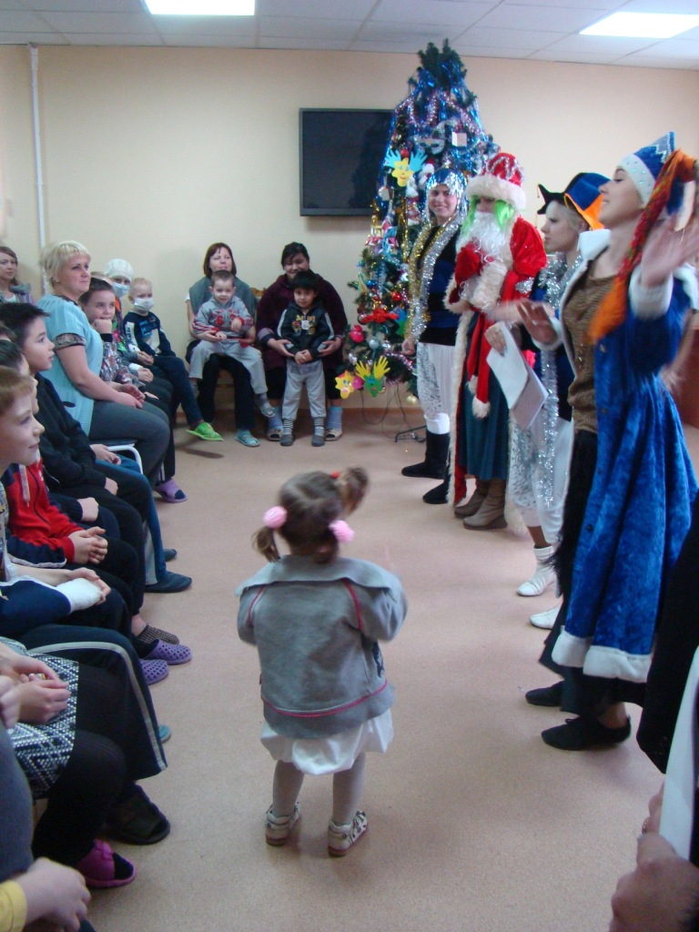
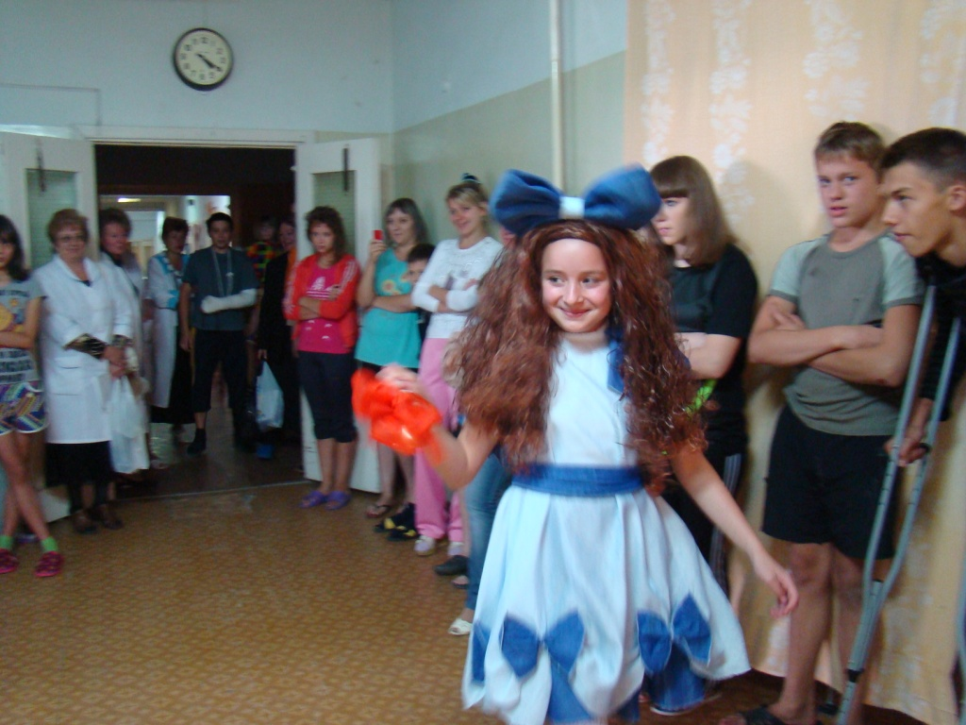
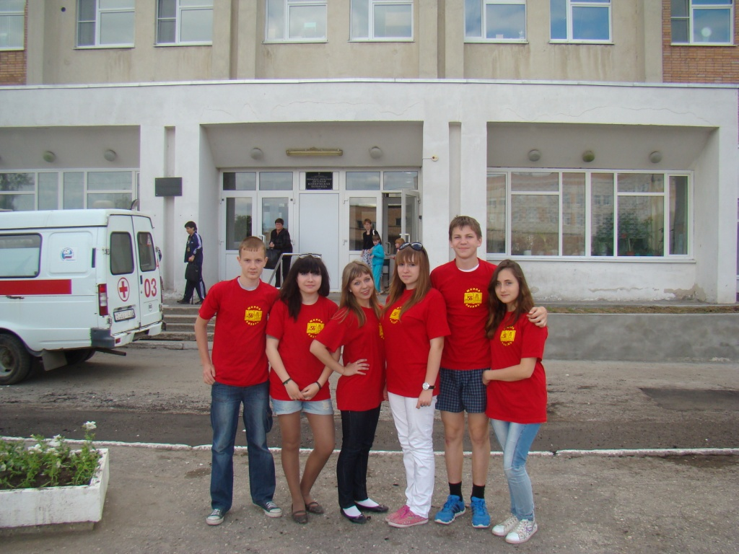
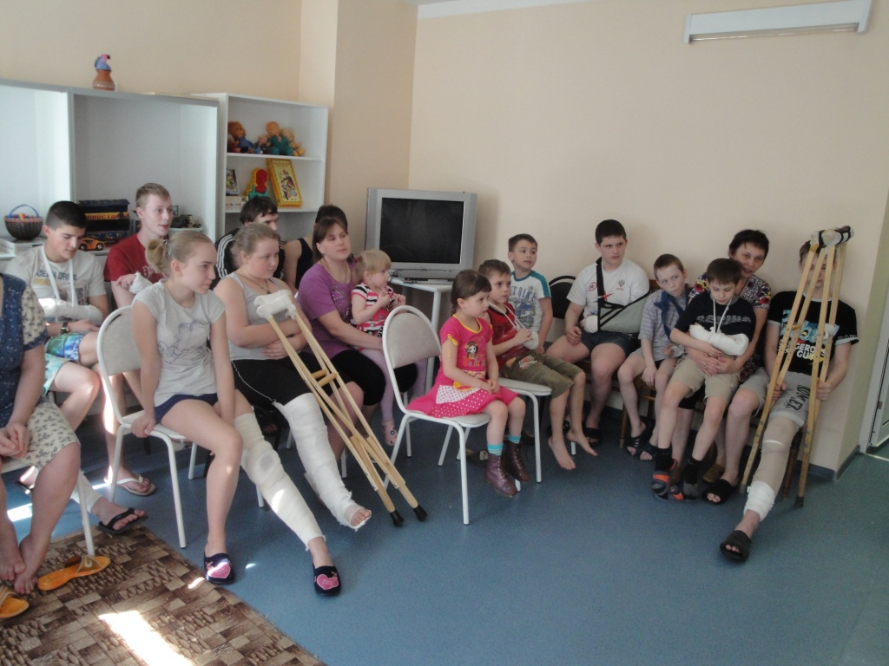
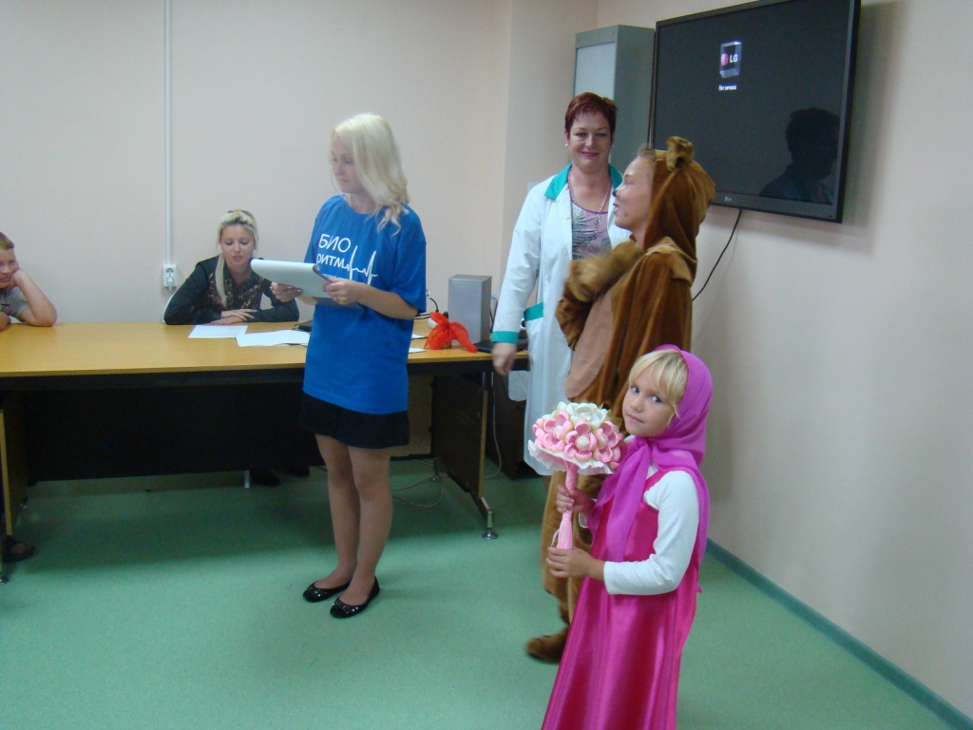
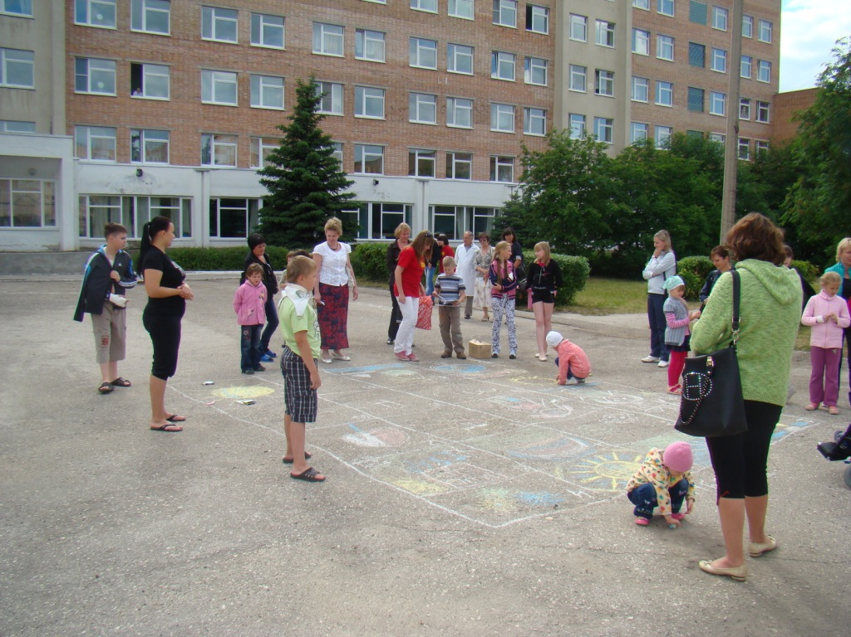
БЛАГОТВОРИТЕЛЬНАЯ ПОМОЩЬ

Slide 8
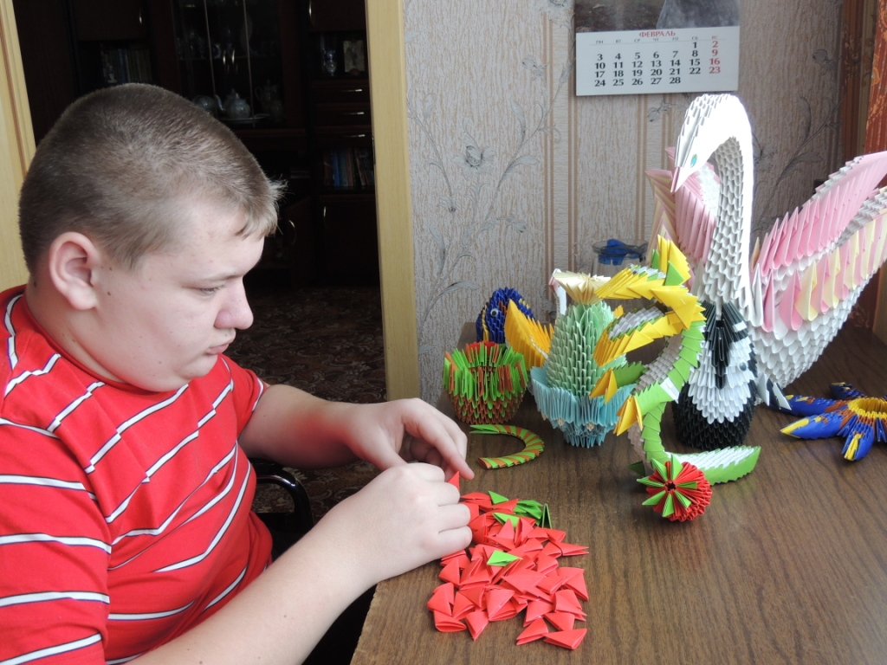

Slide 10
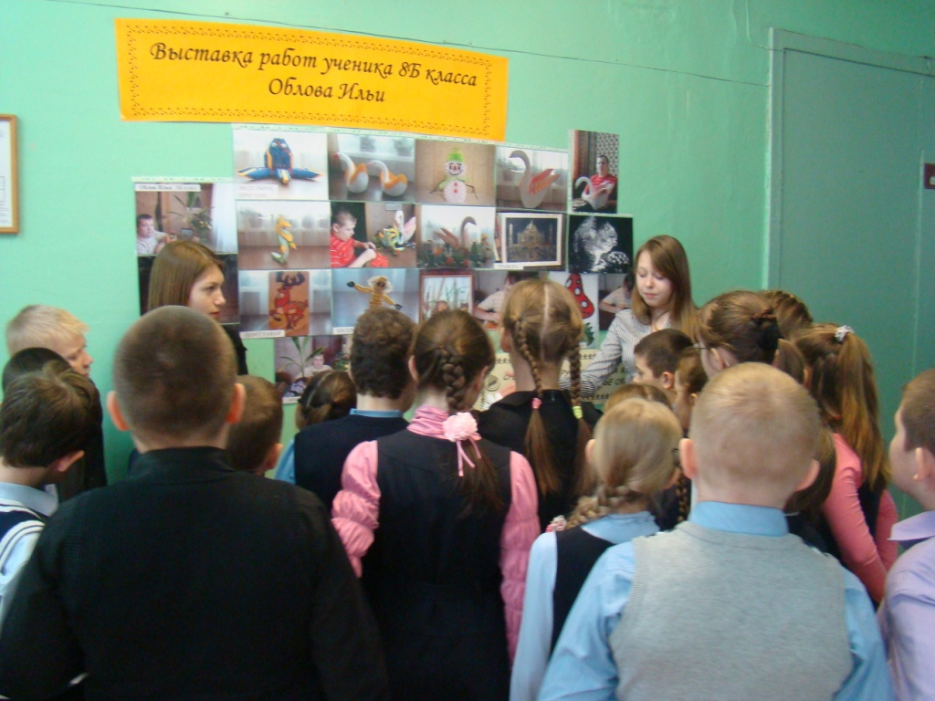
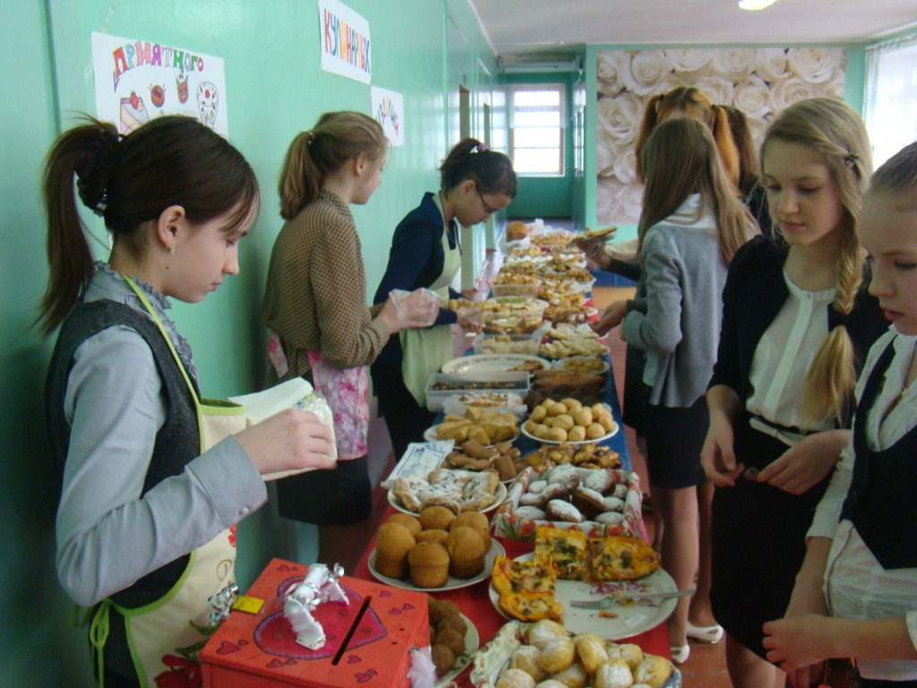
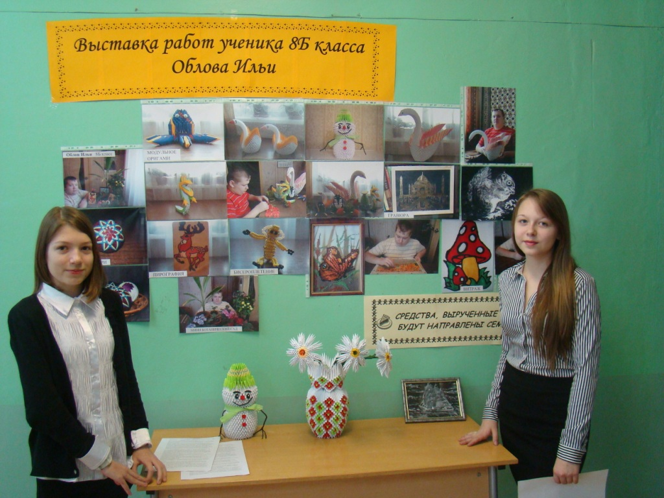

Slide 11
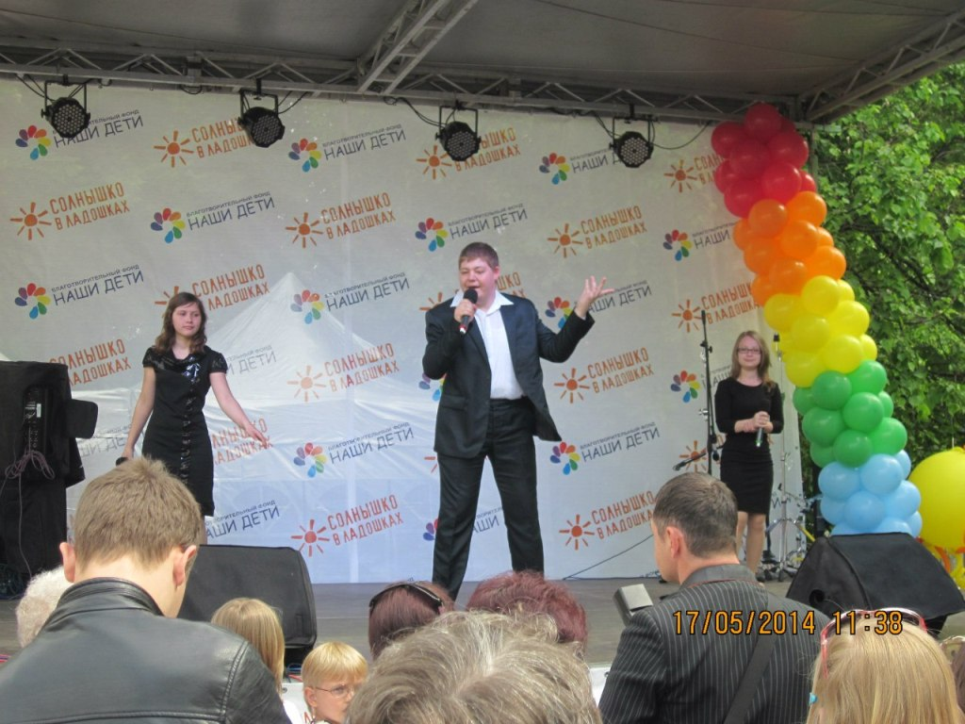
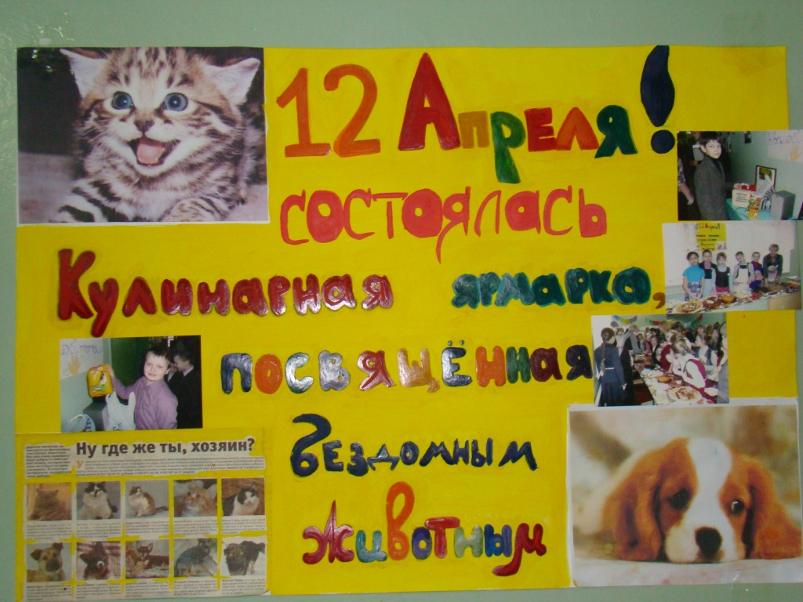
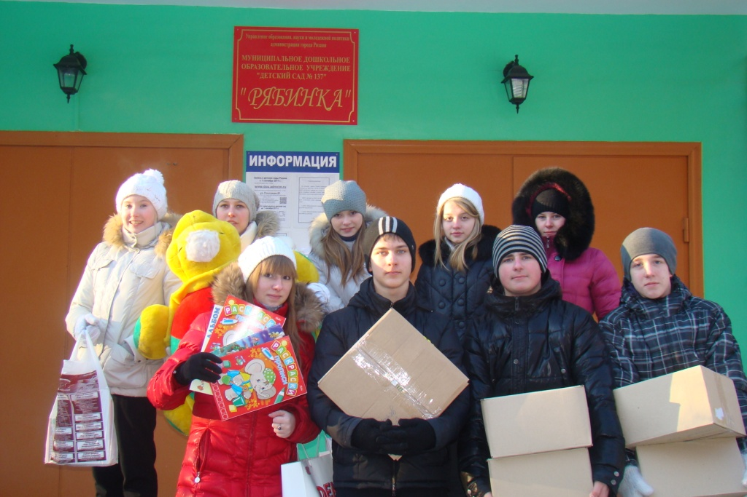
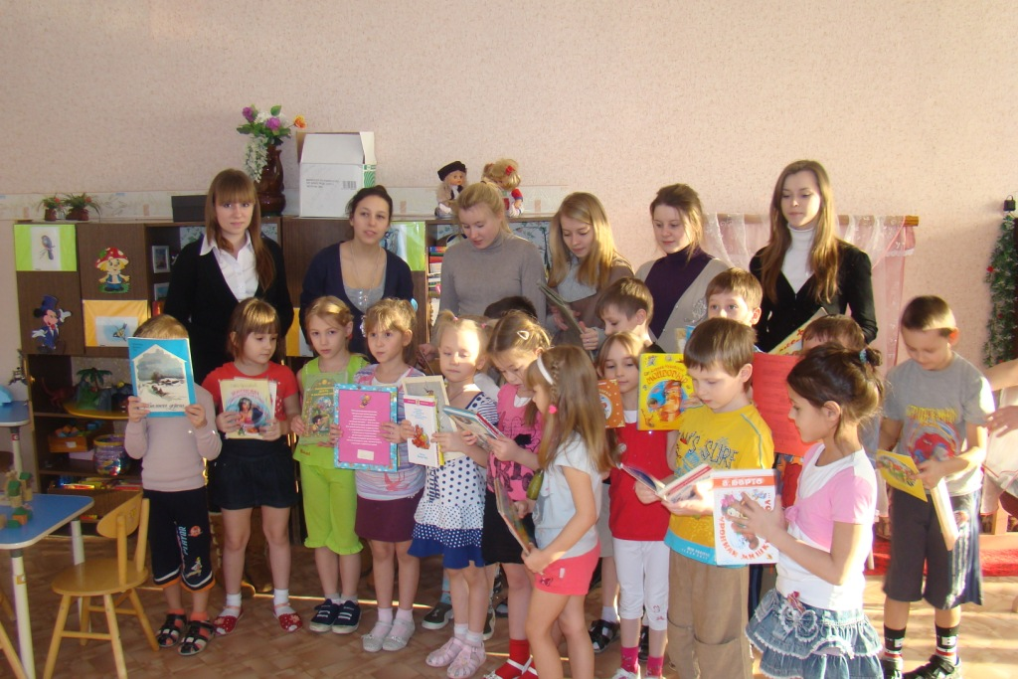
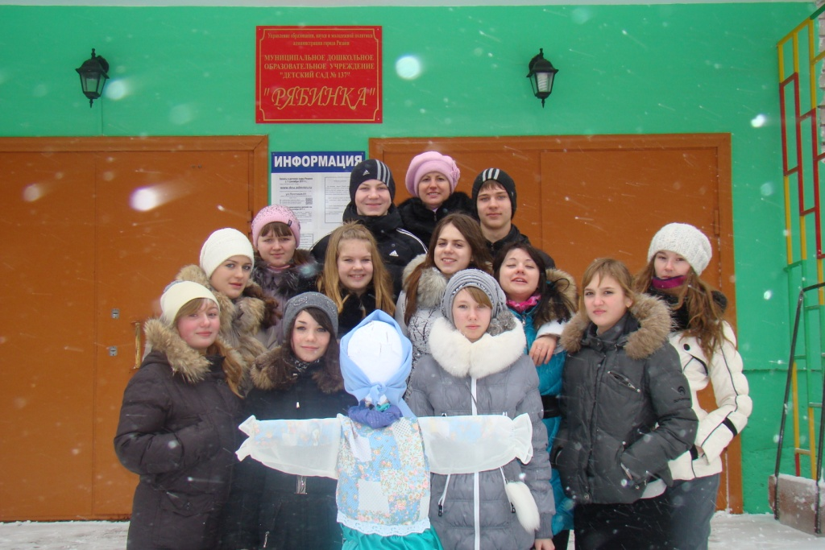

Slide 14
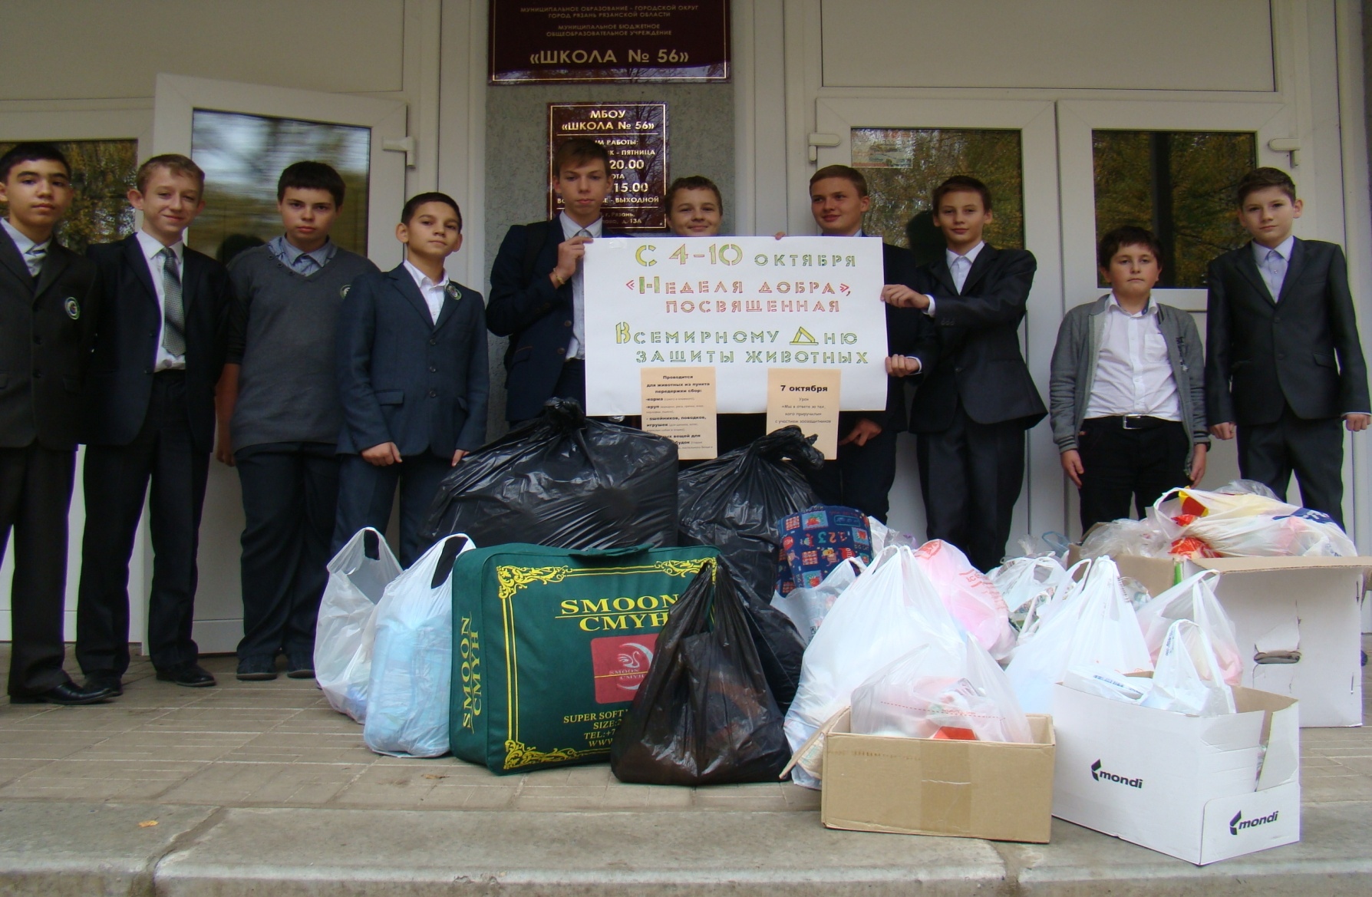

Slide 15
КУЛЬТУРНО-ДОСУГОВАЯ ДЕЯТЕЛЬНОСТЬ

Slide 16
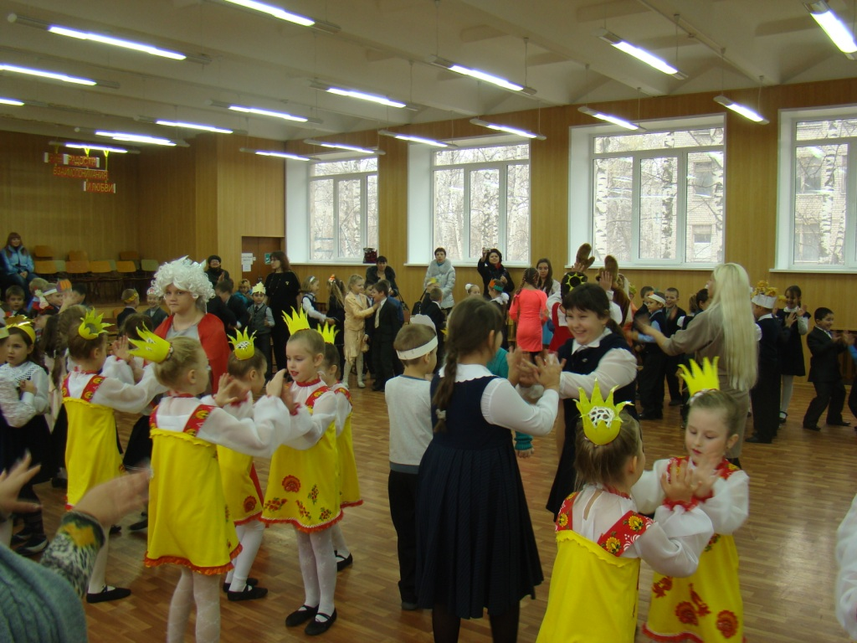
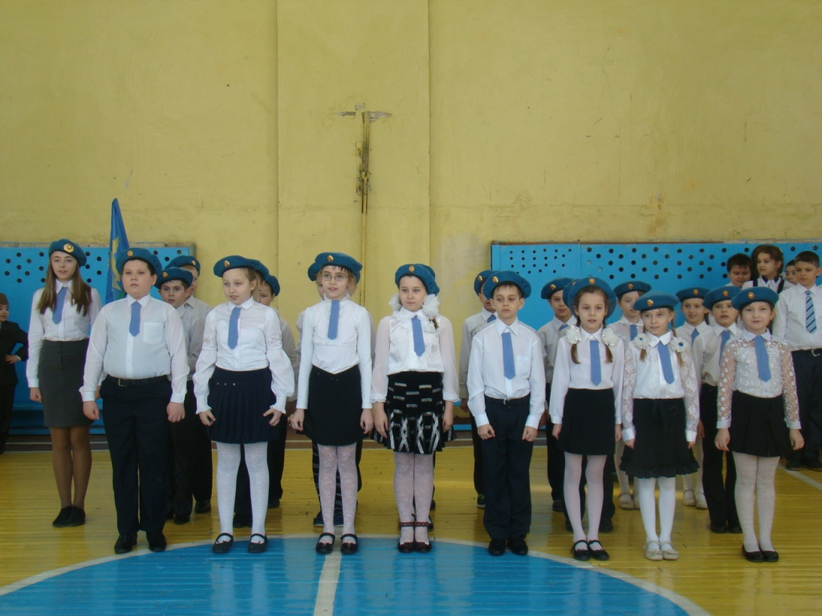
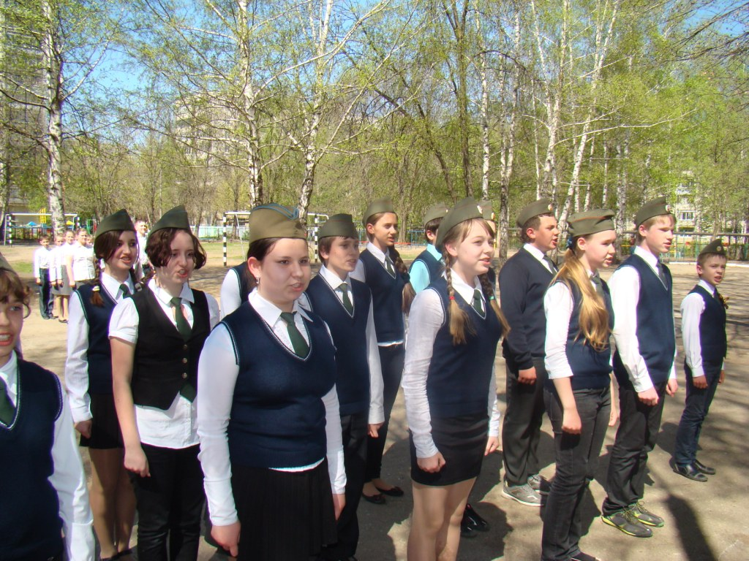
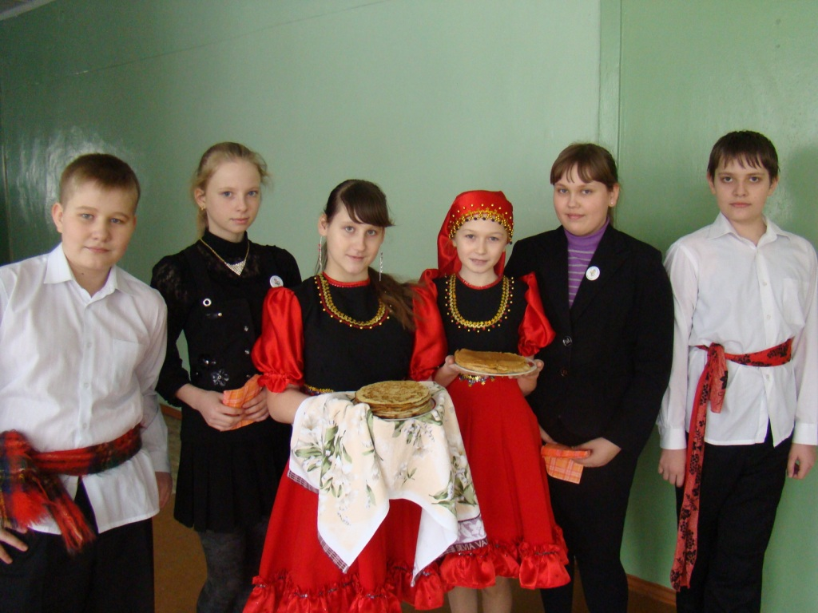
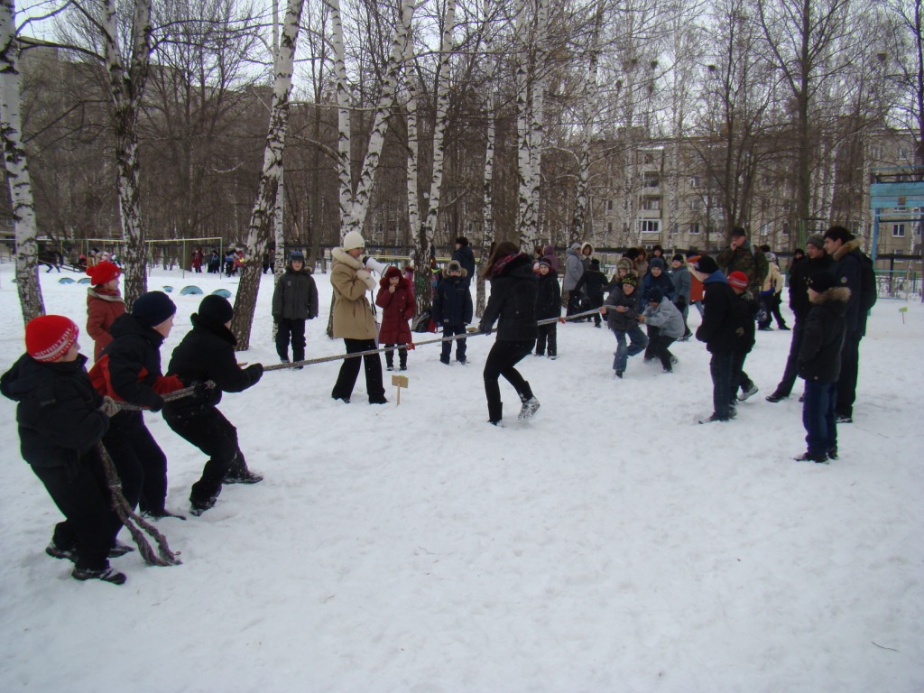
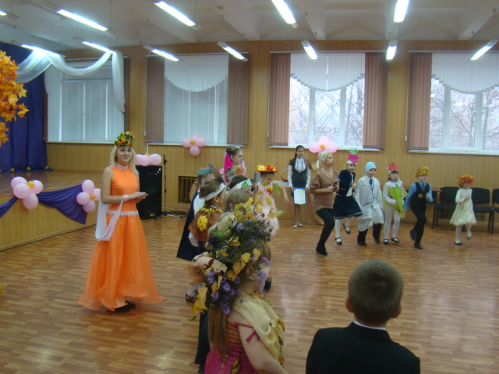

Slide 17
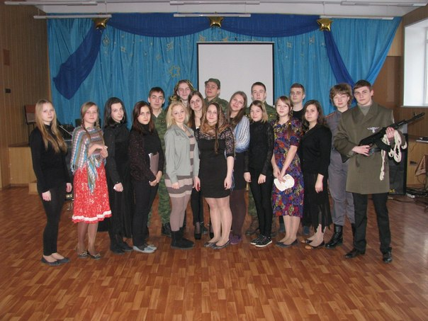
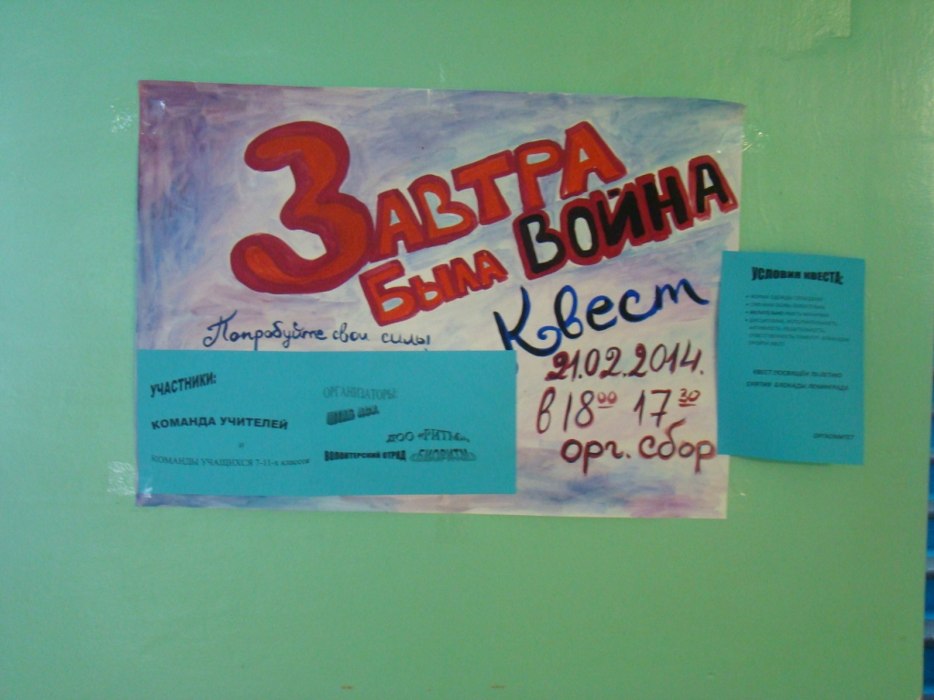
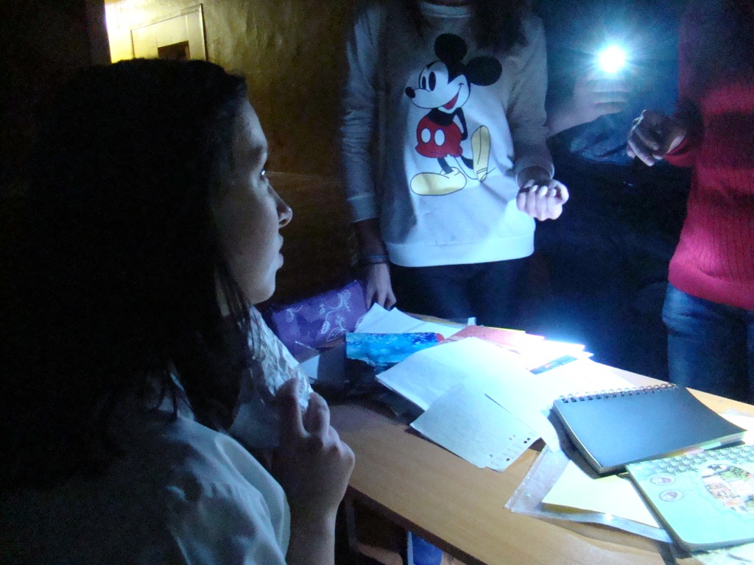
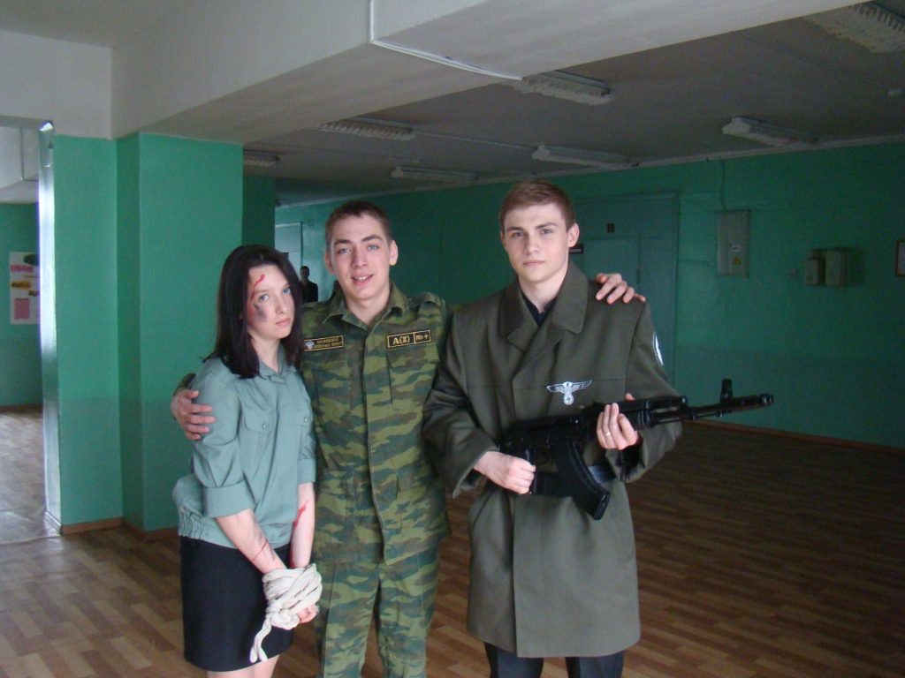

Slide 18
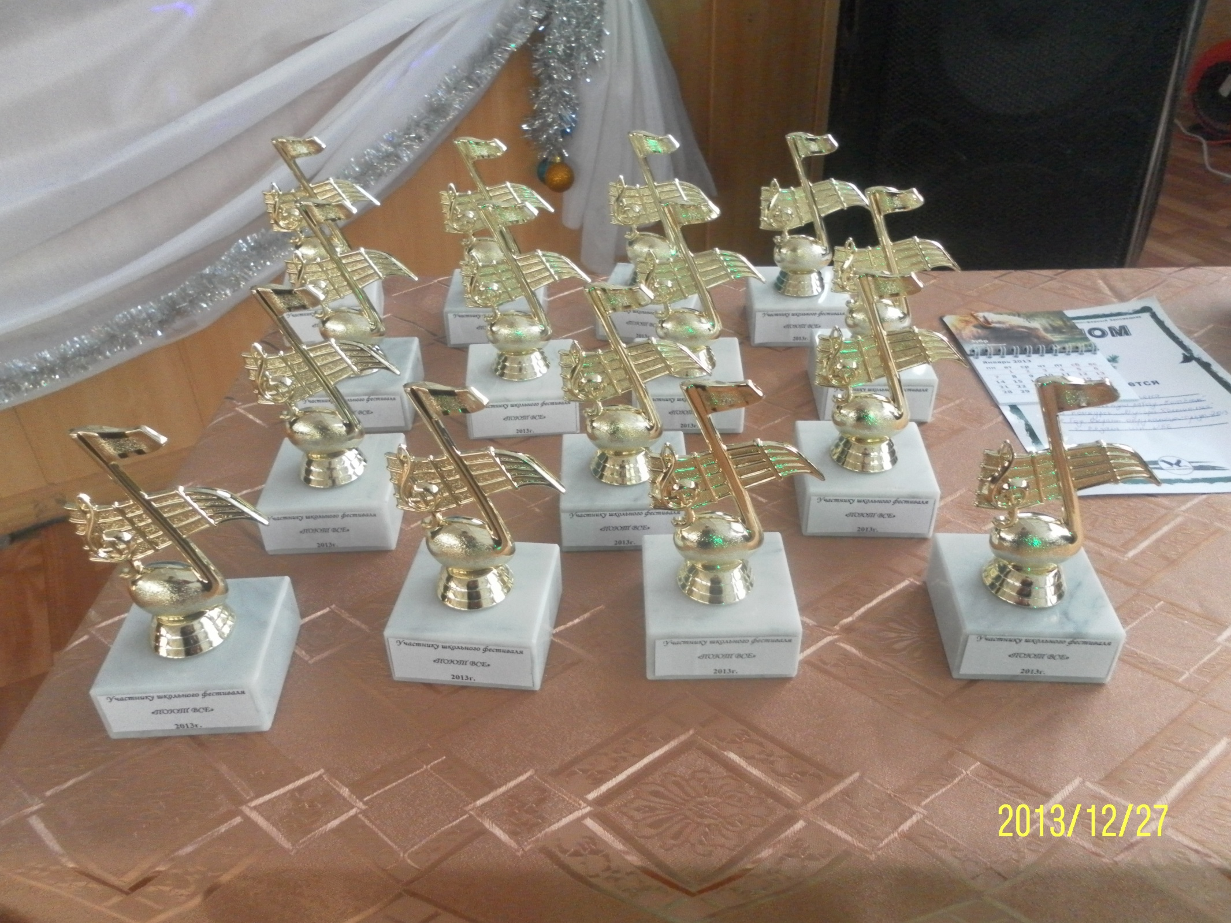
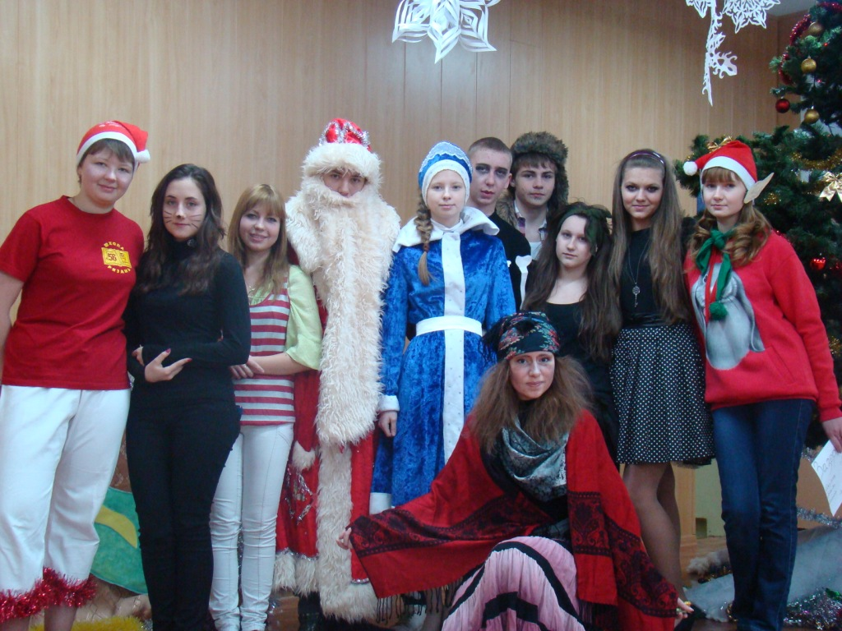
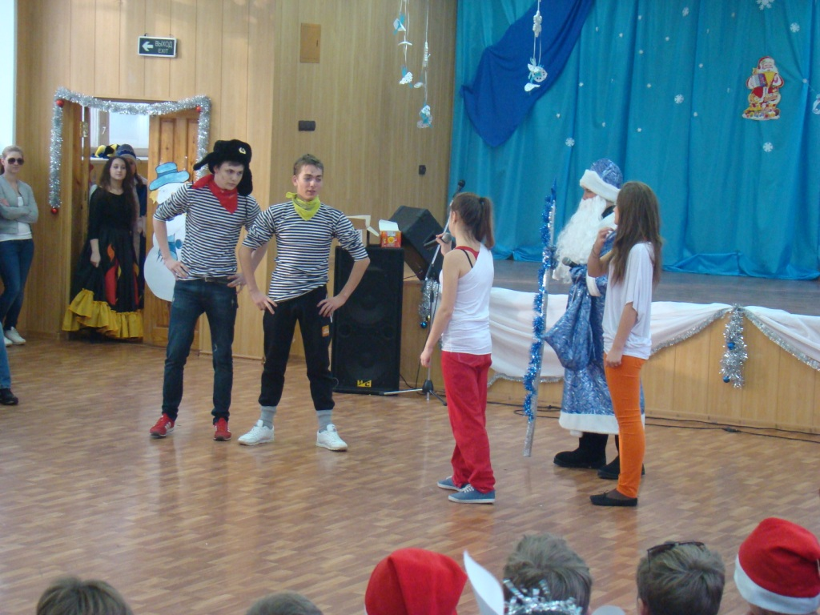
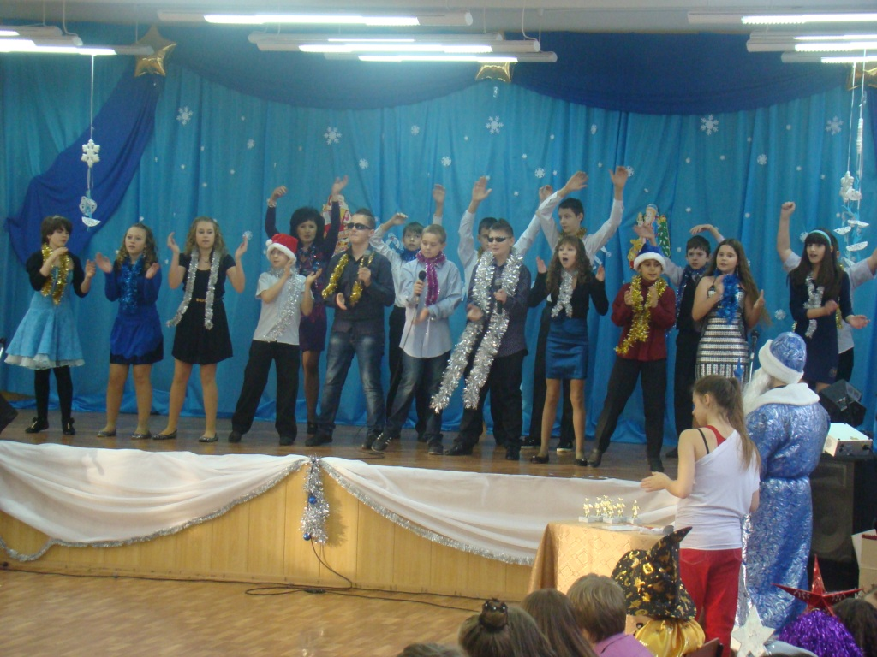
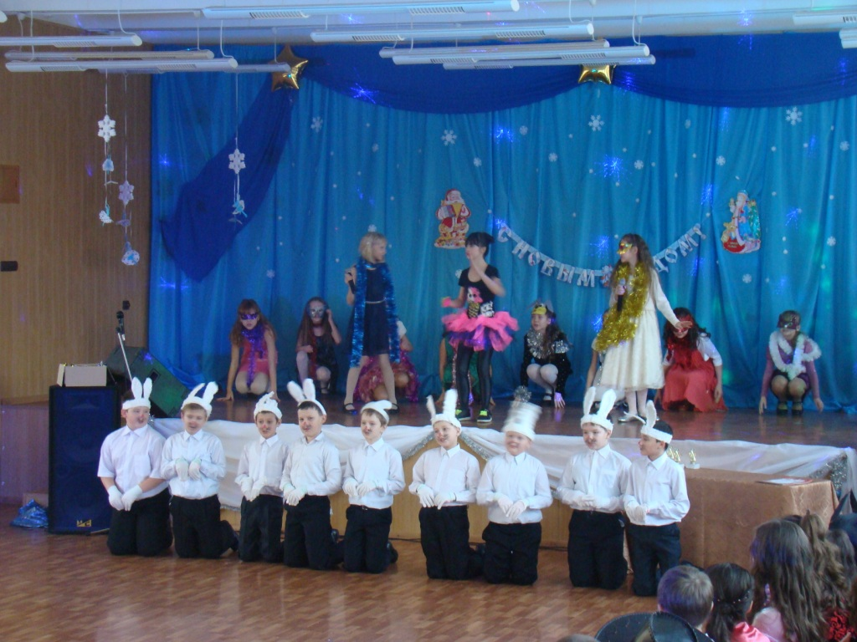

Slide 19
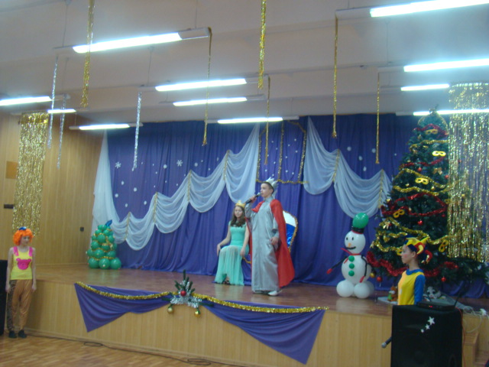
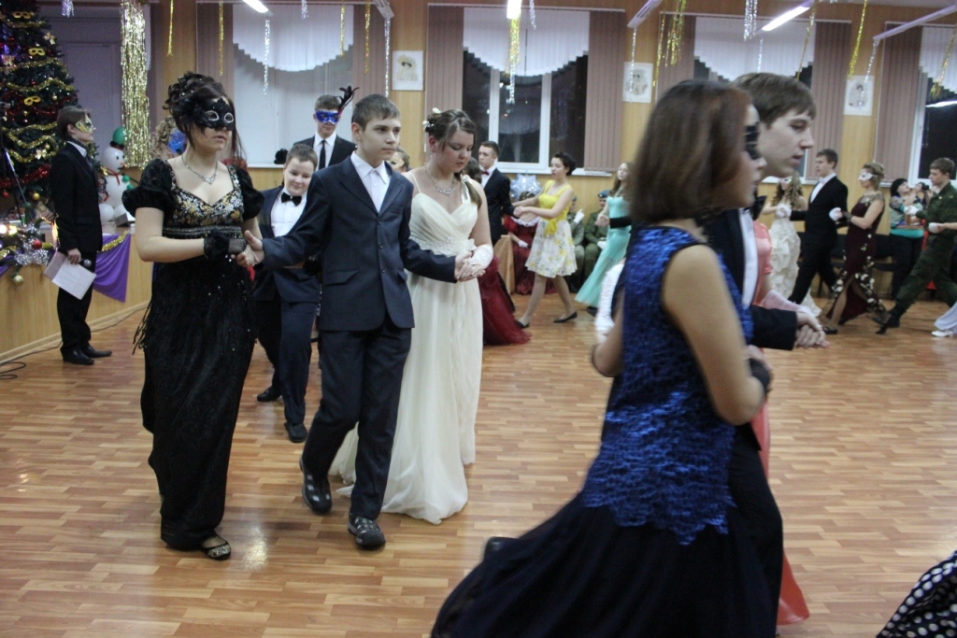
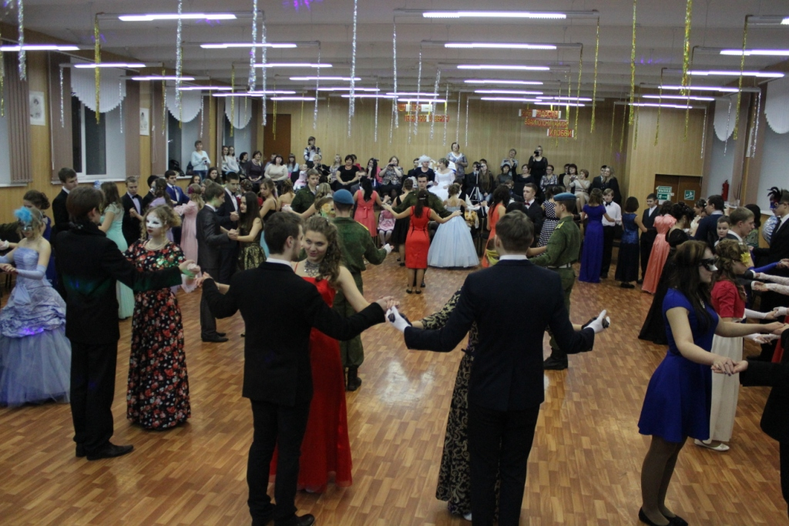
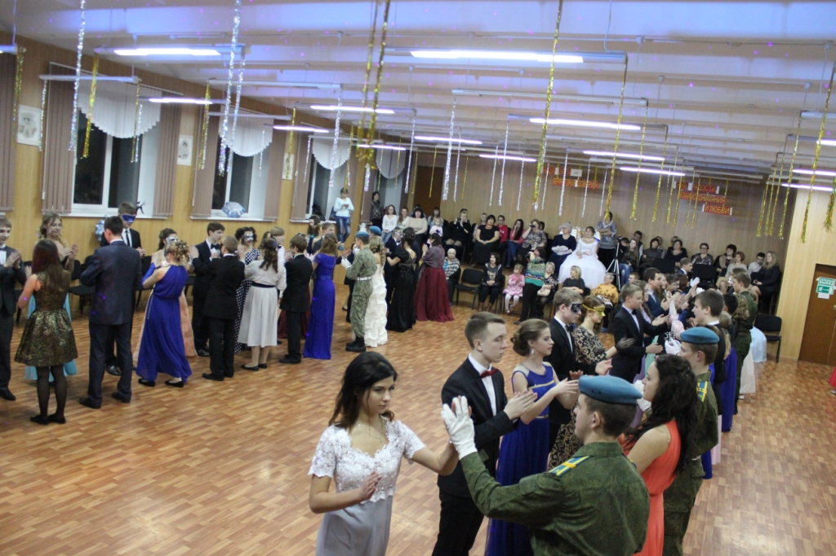
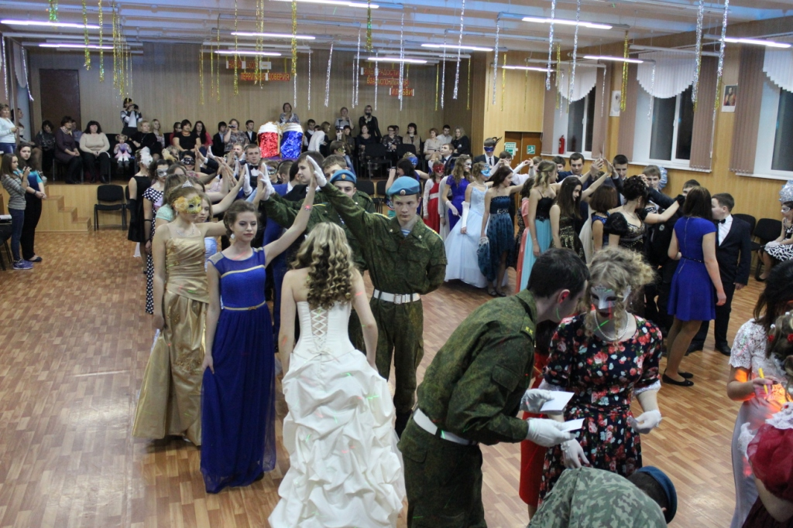
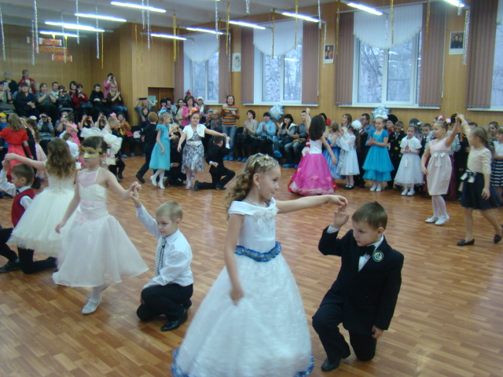

Slide 20
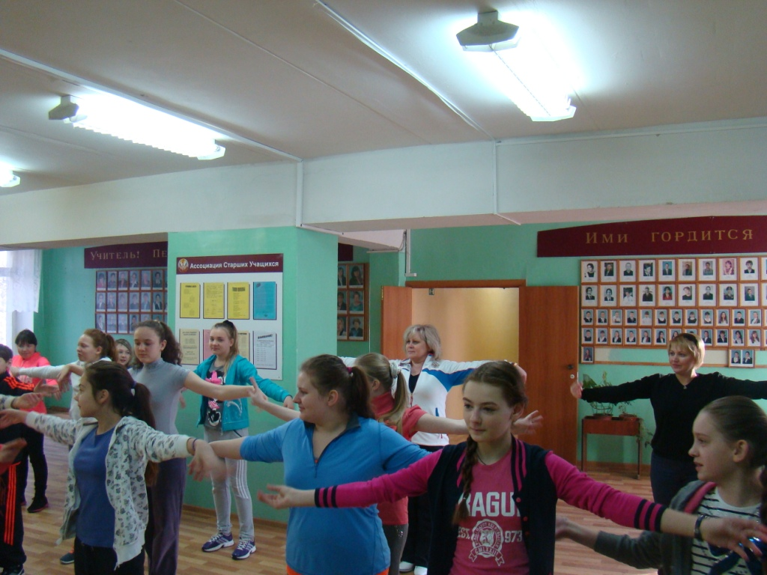
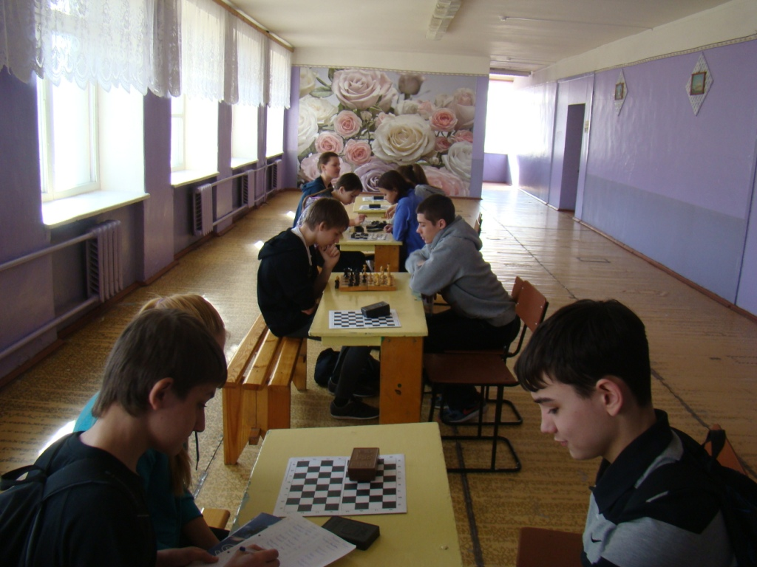
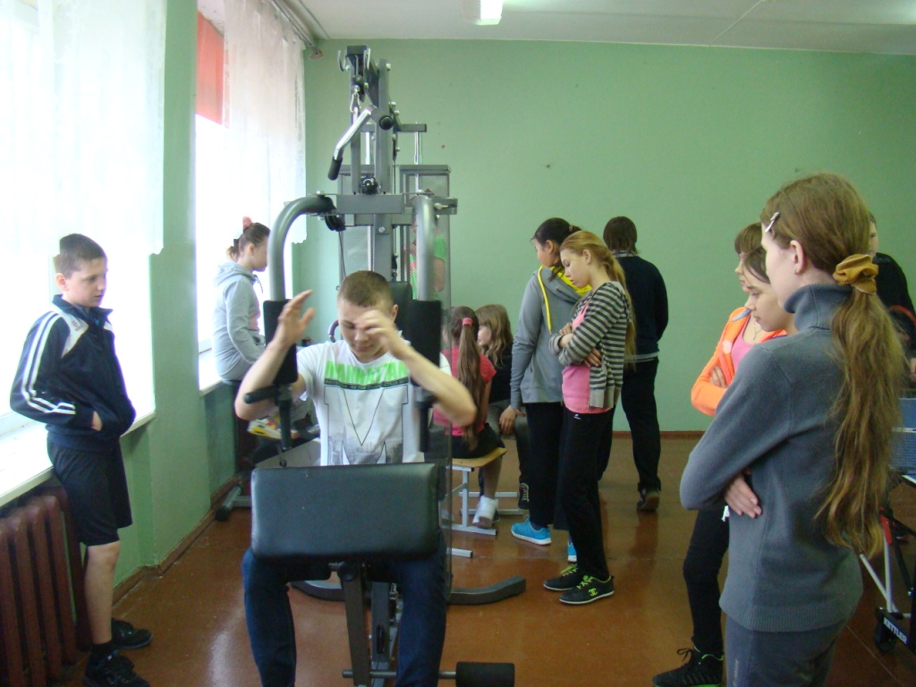
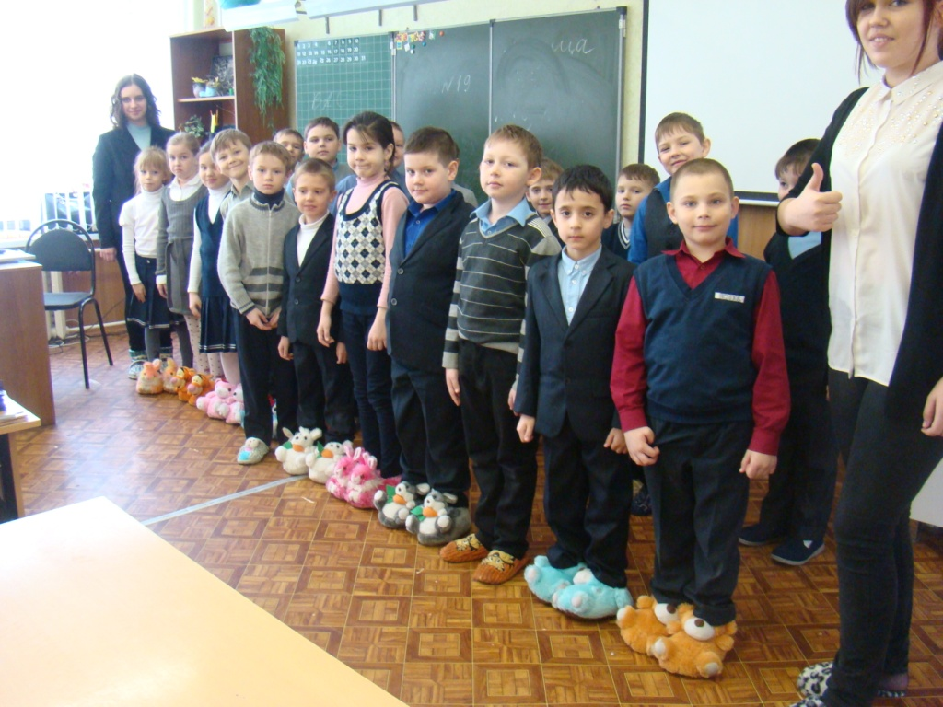

Slide 21
ПРОЕКТНАЯ ДЕЯТЕЛЬНОСТЬ ОТРЯДа 2013-2014 УЧЕБНЫЙ ГОД «УСПЕХ В ТВОИХ РУКАХ» 2014-2015 УЧЕБНЫЙ ГОД «ЧИТАЕМ ВМЕСТЕ!»

Slide 22
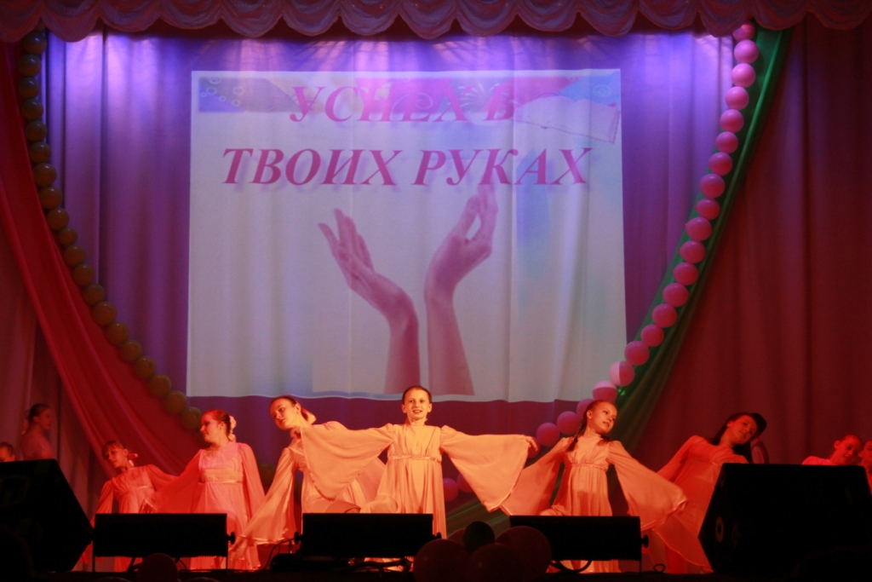
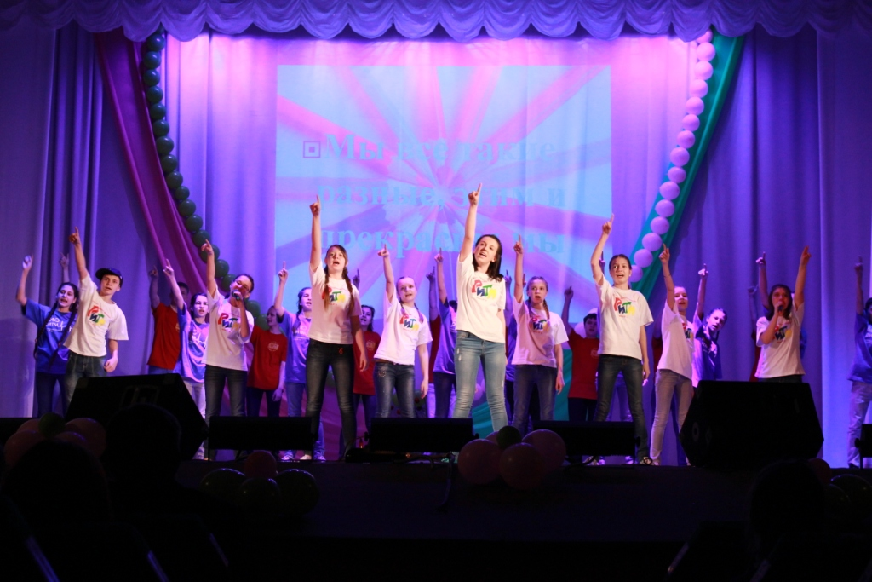
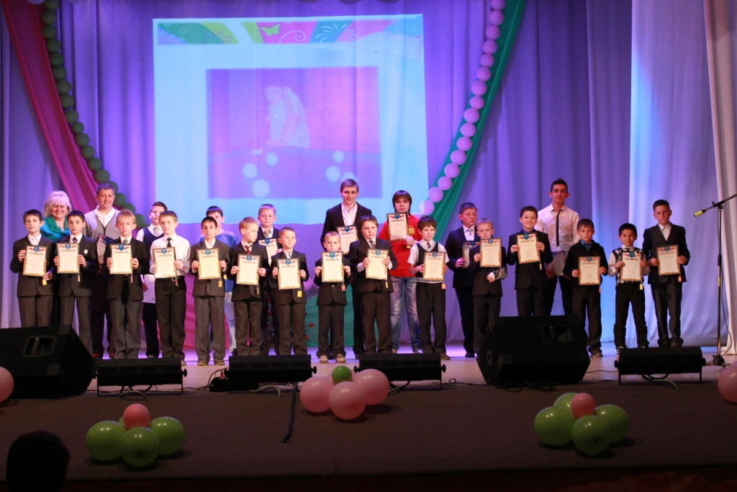

Slide 23
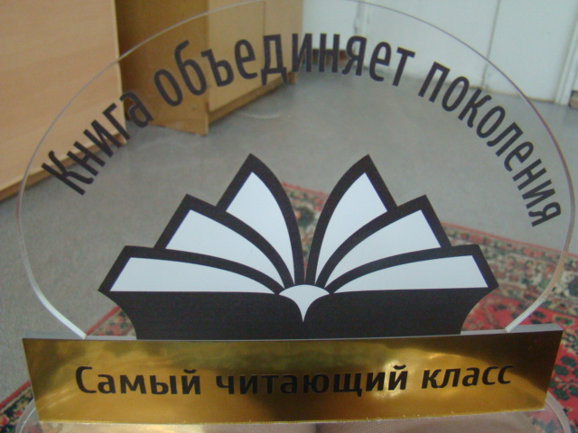
«ЧИТАЕМ ВМЕСТЕ»

Slide 24
Участники: ученики, учителя, родители Повышаем: - интерес к чтению; - грамотность; - интеллект, общую культуру; Организуем досуг; Выявляем самых активных читателей

Slide 25
ПРОЕКТНАЯ ДЕЯТЕЛЬНОСТЬ ОТРЯДА 2015-2016 УЧЕБНЫЙ ГОД «НАШ ВЫБОР» 2016-2017 УЧЕБНЫЙ ГОД «УДИВИТЕЛЬНАЯ СЕМЬЯ»
2018-2019 УЧЕБНЫЙ ГОД «НАШ ВЫБОР»

Slide 28
ГЛАВНОЕ НЕ ПОБЕДА, А УЧАСТИЕ! УЧАСТИЕ В ГОРОДСКИХ КОНКУРСАХ СОЦИАЛЬНЫХ ПРОЕКТОВ - ЭТО ВОЗМОЖНОСТЬ: - РАСШИРИТЬ СОЦИАЛЬНОЕ ПАРТНЕРСТВО - ПОКАЗАТЬ СЕБЯ И ПОСМОТРЕТЬ НА ДРУГИХ - КОМАНДНОГО И ЛИЧНОСТНОГО РАЗВИТИЯ

Slide 30
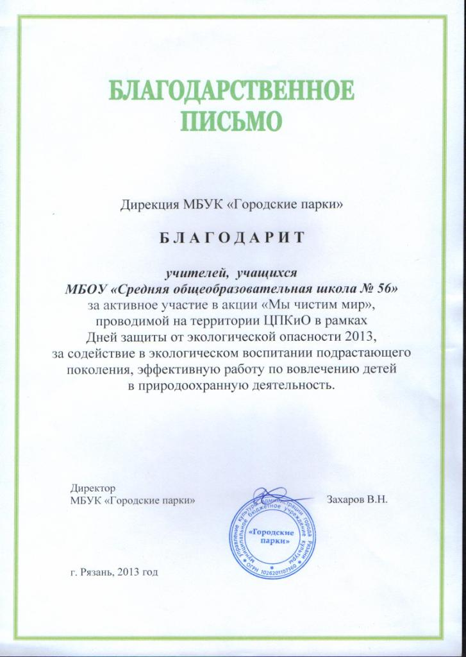
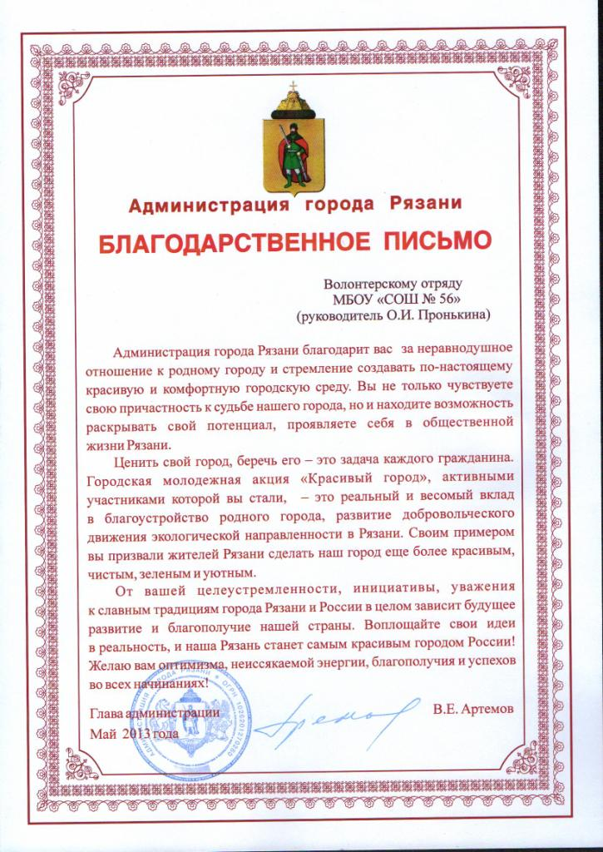

Slide 31
20220
2020-2021 годы:
участие во Всероссийской акции взаимопомощи маломобильным гражданам «Мы вместе»;
- развитие семейного волонтерства

Slide 32
«СПАСИБО» - НАША ГЛАВНАЯ НАГРАДА!

